Slide 1
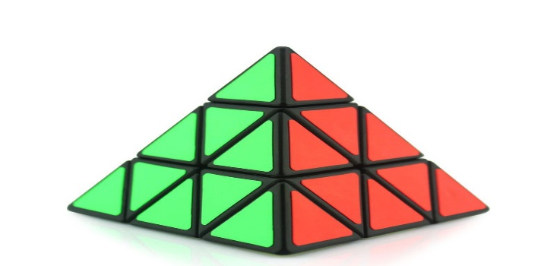
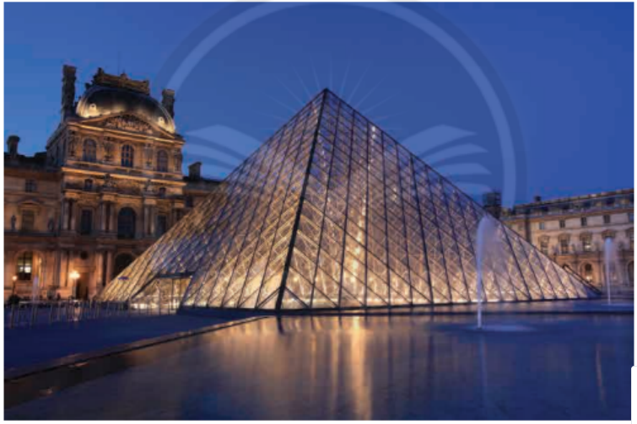
BÀI 2: DIỆN TÍCH XUNG QUANH VÀ THỂ TÍCH CỦA HÌNH CHÓP TAM GIÁC ĐỀU, HÌNH CHÓP TỨ GIÁC ĐỀU

Slide 2

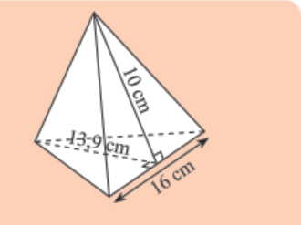
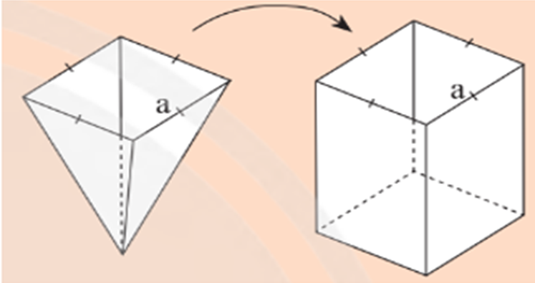
a) Bạn Mai cần dán giấy bóng kính màu xung quanh một chiếc lồng đèn hình chóp tam giác đều với kích thước như hình bên. Hỏi diện tích giấy mà Mai cần là bao nhiêu?
b) Bạn Hùng dùng một cái gàu hình chóp tứ giác đều để múc nước đổ vào một thùng chứa hình lăng trụ có cùng diện tích đáy và chiều cao như hình bên. Hãy dự đoán xem bạn Hùng phải đổ bao nhiêu gàu thì nước đầy thùng

Slide 3
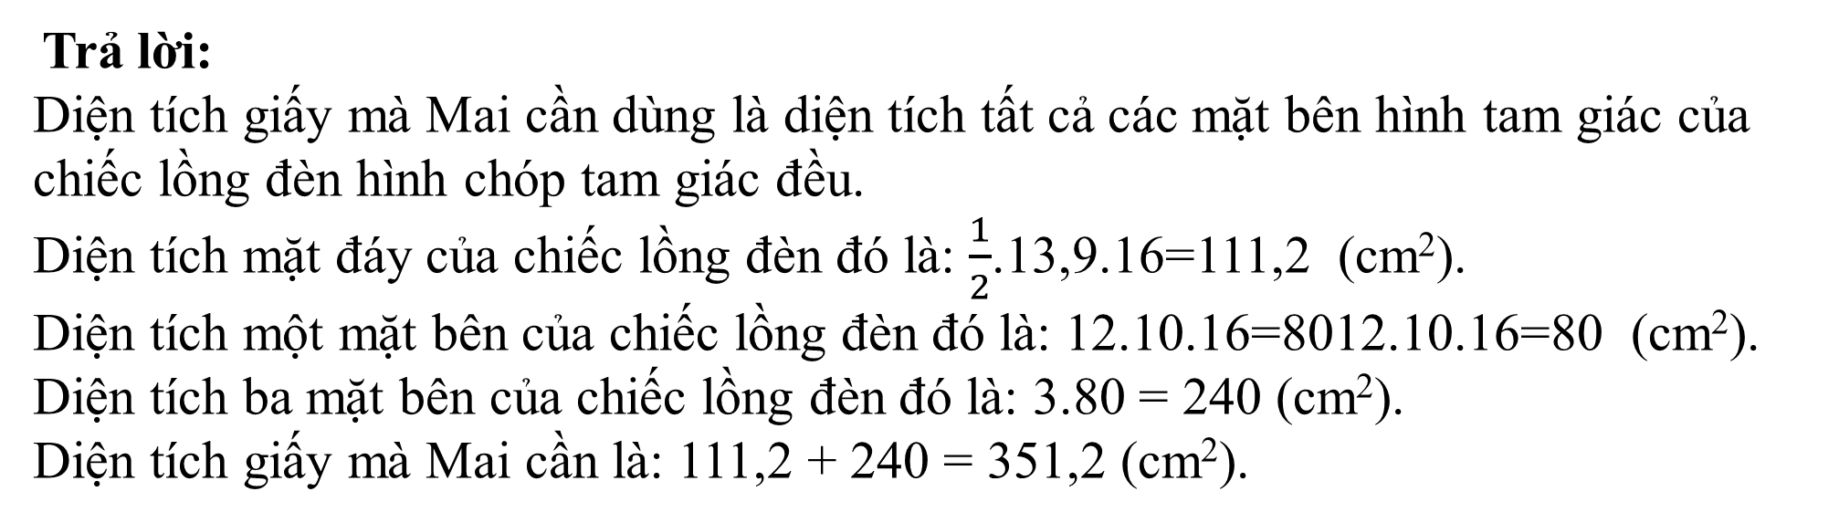
Bạn Mai cần dán giấy bóng kính màu xung quanh một chiếc lồng đèn hình chóp tam giác đều với kích thước như hình bên. Hỏi diện tích giấy mà Mai cần là bao nhiêu?
Trả lời:
Diện tích giấy mà Mai cần dùng là diện tích tất cả các mặt bên hình tam giác của chiếc lồng đèn hình chóp tam giác đều.
Diện tích mặt đáy của chiếc lồng đèn đó là: $\frac{1}{2}$.13,9.16=111,2 (cm²).
Diện tích một mặt bên của chiếc lồng đèn đó là: 12.10.16=8012.10.16=80 (cm²).
Diện tích ba mặt bên của chiếc lồng đèn đó là: 3.80 = 240 (cm²).
Diện tích giấy mà Mai cần là: 111,2 + 240 = 351,2 (cm²).

Slide 4

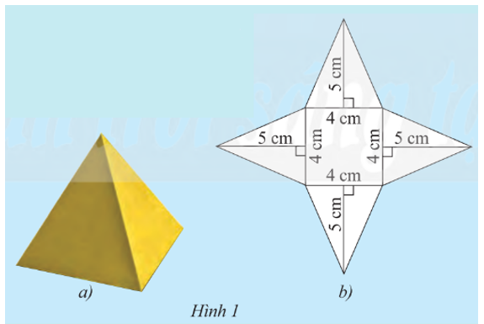
Nam làm một chiếc hộp hình chóp tứ giác đều như Hình la, sau đó Nam trải các mặt của chiếc hộp với các số đo đã cho như Hình 1b. Hãy cho biết:
Hình này có bao nhiêu mặt bên.
Diện tích của mỗi mặt bên.
Diện tích của tất cả mặt các bên.
Diện tích đáy của hình này.
Từ các kết quả trên em hãy nêu cách tính diện tích xung quanh của hình chóp tứ giác đều (hình chóp tam giác đều)?
Diện tích xung quanh của hình chóp tam giác đều ( hình chóp tứ giác đều) bằng tổng diện tích các mặt bên
Sxq hình chóp tam giác đều =3.S_{mặt} _{bên}
Sxq hình chóp tứ giác đều =4.S_{mặt} _{bên}

Slide 5
1. Diện tích xung quanh của hình chóp tam giác đều và hình chóp tứ giác đều
Diện tích xung quanh của hình chóp tam giác đều ( hình chóp tứ giác đều) bằng tổng diện tích các mặt bên
Từ đó suy ra cách tính diện tích toàn phần của hình chóp tam giác đều ( hình chóp tứ giác đều?
Chú ý: Diện tích toàn phần của hình chóp tam giác đều ( hình chóp tứ giác đều) bằng tổng diện tích xung quanh và diện tích đáy
S_{tp=} S_{xq+} S_{đáy}

Slide 6

VD1: Tính diện tích xung quanh và diện tích toàn phần của chiếc hộp hình chóp tứ giác đều ở
Giải
Diện tích xung quanh của chiếc hộp hình chóp tứ giác đều là:
Sxq = 4. 1/2 4.5=40 (cm²)
Diện tích toàn phần của chiếc hộp hình chóp tứ giác đều là:
S_{tp=} S_{xq+} S_{đáy} =40+4.4=56 (cm²)

Slide 7
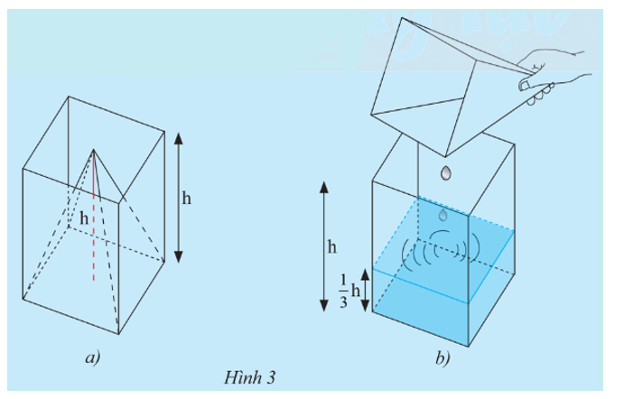
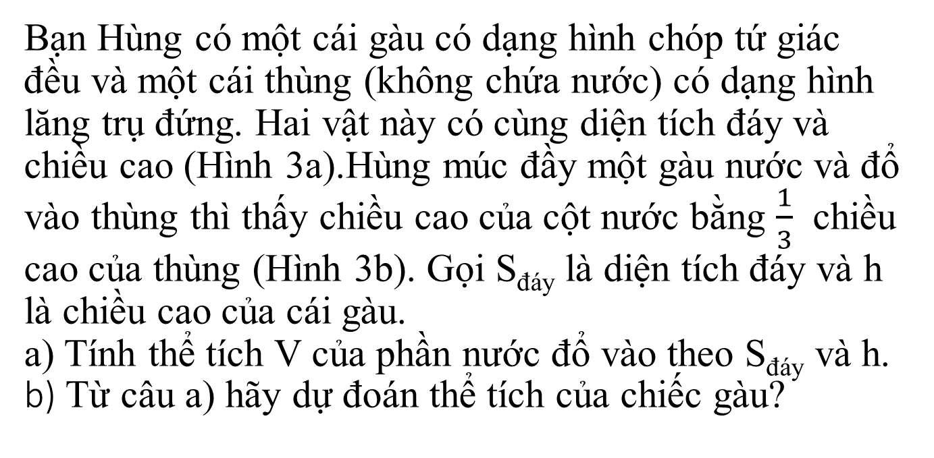
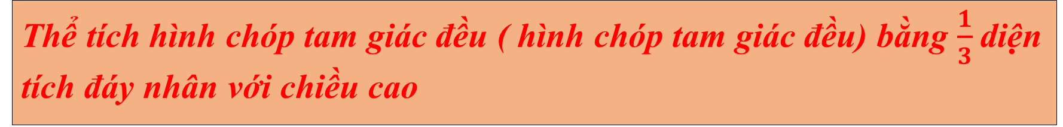

Bạn Hùng có một cái gàu có dạng hình chóp tứ giác đều và một cái thùng (không chứa nước) có dạng hình lăng trụ đứng. Hai vật này có cùng diện tích đáy và chiều cao (Hình 3a).Hùng múc đầy một gàu nước và đổ vào thùng thì thấy chiều cao của cột nước bằng $\frac{1}{3}$ chiều cao của thùng (Hình 3b). Gọi S_{đáy­} là diện tích đáy và h là chiều cao của cái gàu. a) Tính thể tích V của phần nước đổ vào theo S_{đáy} và h. b) Từ câu a) hãy dự đoán thể tích của chiếc gàu?
Thể tích hình chóp tam giác đều ( hình chóp tam giác đều) bằng $\frac{1}{3}$diện tích đáy nhân với chiều cao

Slide 8
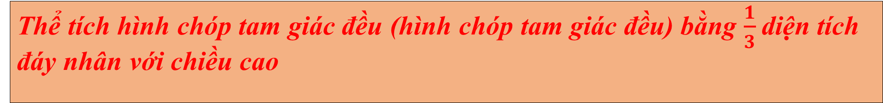
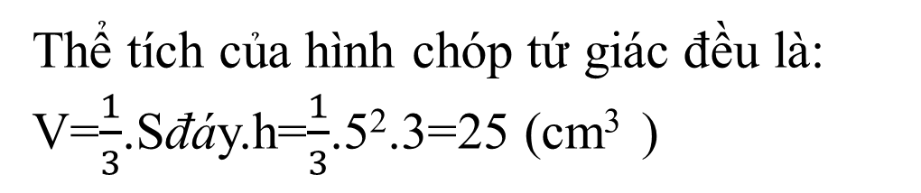
Thể tích hình chóp tam giác đều (hình chóp tam giác đều) bằng $\frac{1}{3}$diện tích đáy nhân với chiều cao
2. Thể tích của hình chóp tam giác đều và hình chóp tứ giác đều
VD3. Tính thể tích hình chóp tứ giác đều có chiều cao 3cm, độ dài cạnh đáy là 5cm
Thể tích của hình chóp tứ giác đều là:
V=$\frac{1}{3}$.Sđáy.h=$\frac{1}{3}$.5².3=25 (cm³ )

Slide 9
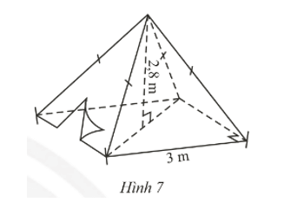
Vận dụng 1: Một chiếc lều có dạng hình chóp tứ giác đều ở trại hè của học sinh có kích thước như Hình 7.
a) Tính thể tích không khí trong chiếc lều.
b) Tính diện tích vải lều (không tính các mép dán),
biết chiều cao của mặt bên xuất phát từ đỉnh của chiếc lều là 3,18 m và lều này không có đáy

Slide 10
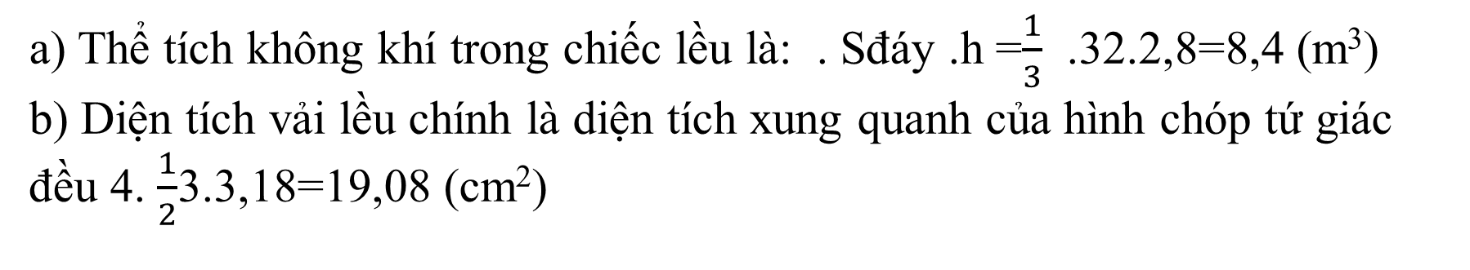
a) Thể tích không khí trong chiếc lều là: . Sđáy .h =$\frac{1}{3}$ .32.2,8=8,4 (m³)
b) Diện tích vải lều chính là diện tích xung quanh của hình chóp tứ giác đều 4. $\frac{1}{2}$3.3,18=19,08 (cm²)

Slide 11
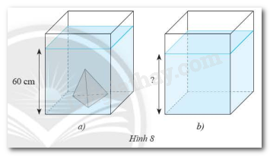
Vận dụng 2. Một bể kính hình hộp chữ nhật có hai cạnh đáy là 6060cm và 3030cm. Trong bể có một khối đá hình chóp tam giác đều với diện tích đáy là 270cm2, chiều cao 30cm. Người ta đổ nước vào bể sao cho nước ngập khối đá và đo được mực nước là 6060cm. Khi lấy khối đá ra thì mực nước của bể là bao nhiêu? Biết rằng bề dày của đáy bể và thành bể không đáng kể?
GỢI Ý: Tính thể tích mực nước lúc đầu, thể tích khối đá, thể tích nước lúc sau khi lấy khối đá ra

Slide 12
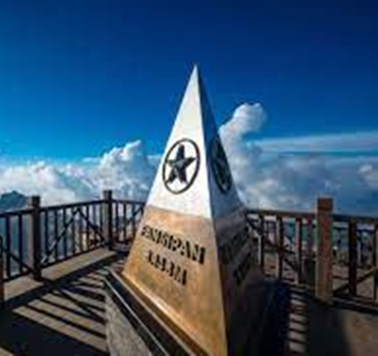
Tên ngọn núi nằm ở biên giới tỉnh Lào Cai và tỉnh Lai Châu?
1
2
3
1
2
3
4
5
6
4
5
6

Slide 13

Câu 1. Thể tích của hình chóp tứ giác đều có chiều cao là 9cm, cạnh đáy là 5cm là :
C.225cm
A. 75cm
☓
☓
B. 180cm
D. 60cm
☓
✓

Slide 14
Câu 2. Một khối bê tông được làm có dạng hình chóp tam giác đều trong đó cạnh đáy hình chóp là 2m, chiều cao của mặt bên xuất phát từ đỉnh là 3m. Người ta sơn ba mặt xung quanh của khối bê tông. Cứ mỗi mét vuông sơn cần trả 30 000 đồng (tiền sơn và tiền công). Cần phải trả bao nhiêu tiền khi sơn ba mặt xung quanh ?
Lời giải
Diện tích xung quanh của khối bê tông là
Cần phải trả số tiền khi sơn ba mặt xung quanh là 9. 30000 = 270000 (đồng).

Slide 15
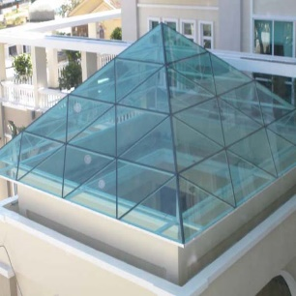
Câu 3. Một mái che giếng trời có dạng hình chóp tứ giác đều với độ dài cạnh đáy khoảng 2,2m và chiều cao của mặt bên xuất phát từ đỉnh của mái che là 2,8 m. Cần phải trả số tiền để làm mái che giếng trời đó khi biết giá để làm mỗi mét vuông mái che được tính là 1 800 000 đồng (bao gồm tiền vật liệu và tiền công) là?
A. 22 176 000 đồng.
☓
B. 23 176 000 đồng.
☓
C. 21 176 000 đồng.
☓
✓
D . Đáp án khác.

Slide 16
Câu 4. Hình chóp tam giác đều có chiều cao là h, diện tích đáy là S. Khi đó, thể tích V của hình chóp đều bằng
☓
☓
☓
✓

Slide 17
Câu 5. Một khối Rubic có dạng hình chóp tam giác đều. Biết chiều cao khoảng 5,88cm, thể tích của khối Rubic là 44,002 cm . Tính diện tích đáy của khối Rubic.
Diện tích đáy của khối Rubic.
Suy ra

Slide 18
Câu 6. Hình chóp tam giác đều có diện tích đáy là 30cm², mỗi mặt bên có diện tích 42cm² có diện tích toàn phần là:
☓
☓
✓
☓

